Slide 1
«УМНЫЙ ГОРОД».

Slide 2











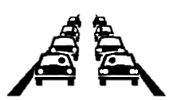





«Умный город» - это...
«Умный город» - это инновационный город, в котором внедрена (внедряются) комплексы технических решений и организационных мероприятий, направленных на достижение максимально возможного в настоящее время качества управления ресурсами и предоставления услуг, в целях создания устойчивых благоприятных условий проживания и пребывания граждан, деловой активности нынешнего и будущих поколений.
Строительство и управление недвижимостью
Системы
экстренного
оповещения
населения
Электронное
правительство
Безопасные
дороги
Территории и землепользование
Энерго-
эффективность
Система 112
Городское
видеонаблюдение
Умные
парковки
Медицина
Экология
Управление
транспортными
потоками
Электронное
образование

Slide 3
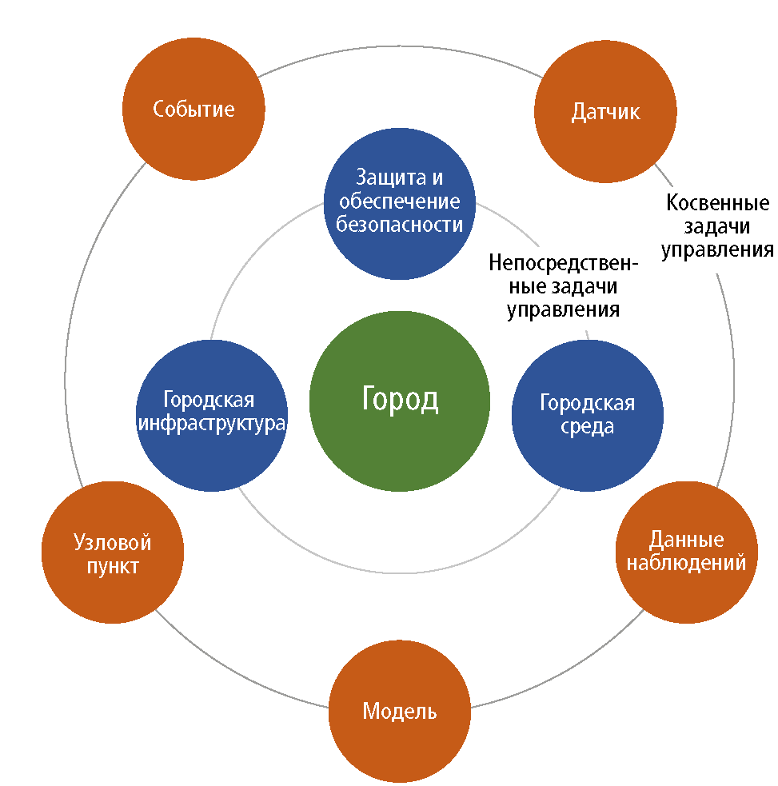
УМНЫЙ ГОРОД. Технологические основы умного города
«Умный город» использует цифровые данные от всего многообразия сенсоров и датчиков различных объектов, информационных систем, социальных сетей и медиа.
Система «Умного города» обеспечивает централизованный сбор, хранение полученных данных, отраслевую и кросс - отраслевую аналитику, прогнозирование развития ситуаций и поведения отдельных объектов физической инфраструктуры, технических систем и социальных конгломераций, а также города в целом, как глобальной распределенной многоуровневой системы.
Главный инструмент перехода к умному управлению и развитию- Интегрированная Система умного управления городом:
Кросс-отраслевой подход к проектам автоматизации,
Обязательность сбора информации от сенсоров, датчиков, городских и отраслевых систем ,
Формирование Цифровых моделей,
Работа с аналитическими прогнозными моделями на основе обработки цифровых данных о жизни города.
«Умный город»
Notes:
Как это действует?
Структура и процедуры комплексного управления "умными" устойчивыми городами могут быть представлены в качестве событий, обнаруженных датчиками и зарегистрированных путем наблюдений. Такие данные наблюдений будут анализироваться и обрабатываться с помощью моделей, и эта процедура завершится решениями, принятыми в соответствии с узловыми пунктами. События, датчики, данные наблюдений, модели и узловые пункты являются информационными ресурсами "умных" устойчивых городов. Комплексное управление направлено на повышение эффективности управления городами путем метамоделирования, совместной обработки данных и единого обслуживания этих информационных ресурсов. Такие информационные ресурсы представлены в соответствии с едиными моделями представления структуры комплексного управления. Затем эти информационные ресурсы соединяются в целях повышения качества или дополнения информации путем внедрения автоматизации процессов совместной обработки данных. Следовательно, такие ресурсы можно использовать совместно и управлять ими с помощью единых служебных интерфейсов структуры комплексного управления. Эти пять видов поступающих из различных источников разнородных информационных ресурсов (изображенных на представленном ниже рисунке) представляют собой объекты косвенного управления. Для содействия всестороннему комплексному управлению городами очень важны взаимоотношения, которые связывают вместе эти информационные ресурсы.
Комплексное управление поможет городским администрациям в понимании их роли и ответственности в работе "умного" устойчивого города.
Пользователи структур комплексного управления будут очень быстро получать доступ к информационным ресурсам, точно определяя место, где произошли те или иные события, и принимая в ответ четкие меры.
Муниципальные органы, ветви власти и соответствующие директивные органы смогут синтезировать всю собранную информацию по "умным" устойчивым городам для разработки стратегий, направленных на более эффективную повседневную деятельность городов и более эффективное реагирование на чрезвычайные ситуации. Предприятия, в том числе по водо- и энергоснабжению и предоставлению других коммунальных услуг, смогут принимать участие в работе муниципалитетов, направленной на совершенствование комплексного управления "умными" устойчивыми городами. Основную пользу от комплексного управления получают граждане. Ориентированные на интересы граждан "умные" устойчивые города обеспечат, чтобы муниципальные власти
оповещали граждан о важных событиях, и сами граждане также смогут играть более важную роль в управлении городами, сообщая властям о чрезвычайных ситуациях или проблемах, с которыми они сталкиваются в своей повседневной жизни.
Использование инновационных технологий в городских системах позволяет отображать текущее состояние этих систем в виртуальном мире, в виде «цифровых двойников» и взаимосвязанных систем, способствуя пониманию того, как ведут себя комплексные городские экосистемы в целом и каждый из объектов этой системы, в частности.
Уровень сбора данных - устройств фиксации и сбора / получения / передачи данных (датчики, контроллеры, камеры, RFID считыватели, и т. д.)
Уровень передачи (доставки) данных – сетевой уровень
Уровень хранения и обработки данных. Облачная инфраструктура.
Уровень прикладных сервисов
«Контролирующий уровень» - подсистема информационной безопасности

Slide 4





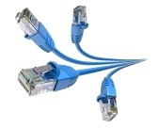
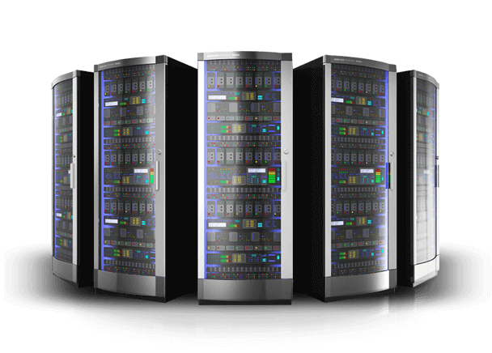



УМНЫЙ ГОРОД. Решения Ростелекома. Сетевая и вычислительная инфраструктура.
Сети связи пятого поколения (5G)
Центры обработки данных
Устранение цифрового неравенства
Государственное облако
Сервисы инфраструктурной безопасности
Notes:
МВНО, последняя миляи пр. традиционные

Slide 5


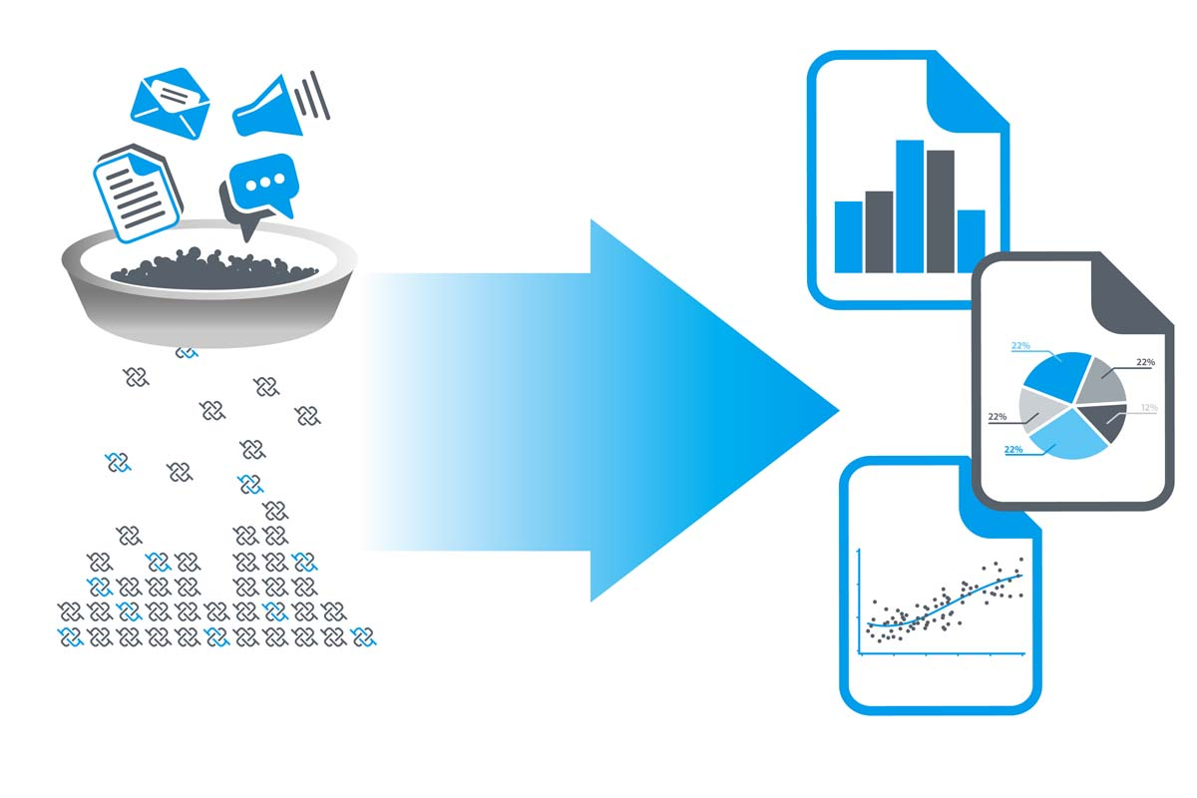


УМНЫЙ ГОРОД. Цифровые платформы.
Индустриальный интернет
Интеллектуальная обработка данных
Пространственные данные и навигация
Платформа РУСГИС
Цифровое пространство доверия и дистанционная идентификация граждан (включая биометрию)
Notes:
Каждая продуктовая платформа обладает уникальным набором свойств и, как правило, представляет собой основу для создания вертикальных рынков. Каждая платформа – отдельный «микрокосмос».
Для разработчика платформа предоставляет API, техническую документацию, консалтинг, условия присоединения.
Для РТК платформа дает возможность собирать и обрабатывать данные с использованием Big Data, применять различные экономические модели (транзакционная плата за пользование, подписка, revenue sharing и др.).

Slide 6



РусГИС как базовая платформа для сложных комплексных решений
планирование решений
принятия решений
БЛОК
текущей оперативной обстановки и управления
Умный город
БЛОК
планирования задач
БЛОК
моделирования сценариев
БЛОК
постановки задач
Интеграционная платформа
Реестры
Справочники
ГЕО-Data
Платформа РусГИС: (реестры, справочники, ГИС, мониторинг выполнения задач)
отчеты рабочих групп
датчики
место-
положение
объекта
…
видео
ЖКХ
Информационное пространство
освещение
дорожный комплекс
авто
Notes:
Управление городскими ресурсами должно координироваться из единого центра
Деятельность центра управления городским имуществом, должна быть автоматизирована комплексом решений «Умный город»
Поскольку основными задачами являются ведение реестра объектов, географическое расположение и геометрия объектов, а также мониторинг порядка действий, то в основе решений «Умный город» должна лежать реестровая платформа с развитой ГИС-компонентой и встроенными инструментами контроля выполнения поручений
Вывод: Система «Умный город» должна быть ГИС-центрированной

Slide 7







Набор адаптированных платформенных решений всех уровней
УМНЫЙ ГОРОД. Платформа «Умный город»
Отраслевые системы города
Система учета показателей KPI
Приложения эффективного управления
Система «Умного управления» городом
Библиотека платформ и решений, API
«Единое окно»
Платформа «Умный город»
Интеллектуальная обработка данных
Передача и гарантированная доставка данных
Доверенное хранение и анализ данных
Система мониторинга качества сервисов
Workplace
Платформа «Умный город», включая Интегрированную информационную систему умного управления городом представляет собой комплекс специализированных аппаратно – программных средств, являющийся единой интеграционной платформой для остальных интеллектуальных систем «умного» города.
Notes:
Отраслевые домены и платформа умного города платформа покрывает систему
Добавить горизонтальные технлогиченские с биг датой

Slide 8




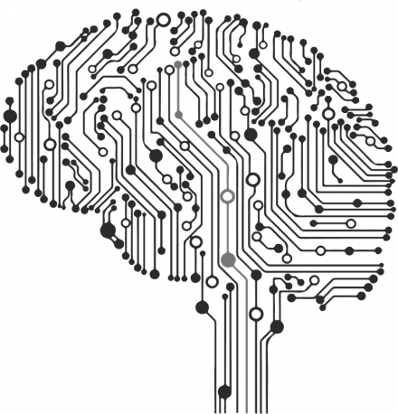



Цифровые сервисы «Умного города»
УМНЫЙ ГОРОД. Цифровые платформы.
Региональная интеграционная платформа. РИП.
Биометрическая платформа.
Быстрая интеграция различных устройств и систем, благодаря реализованной библиотеке протоколов и АPI.
Инструменты помощи принятия решений за счет реализованных механизмов машинного обучения
Биометрическая идентификация клиентов-физических лиц с использованием ЕСИА при дистанционном оказании услуг и сервисов. Доверенная среда взаимодействия
Распознавание лиц и эмоций
Распознавание голоса
ЭФФЕКТЫ
ЭФФЕКТЫ
ПОВЫШЕНИЕ УРОВНЯ БЕЗОПАСНОСТИ И СОКРАЩЕНИЕ ВРЕМЕННЫХ ПОТЕРЬ
ДОСТОВЕРНОСТЬ И НЕОТКАЗУЕМОСТЬ ДАННЫХ
ПОВЫШЕНИЕ УРОВНЯ ДОСТОВЕРНОСТИ
Notes:
Обранзованцы + ГлавНИВЦ биометрическая платформа

Slide 9
УМНЫЙ ГОРОД. Цифровые платформы.
Приложение
Продуктовый портфель
ПАО «Ростелеком»
для
«Умных городов»

Slide 10








Цифровые сервисы «Умного города»
УМНЫЙ ГОРОД. Цифровые платформы.
Единая отраслевая транспортная платформа
Умный общественный транспорт
Обеспечение комплексной безопасности транспортных потоков и его приоритезация
Адаптивное управление группами координаций светофорных объектов
Актуальное информирование и цифровые сервисы участников движения на улично-дорожной сети региона
Мониторинг передвижения и состояния общественного транспорта , оплаты проезда
Гибкое реагирование на фактор загруженности общественного транспорта
Оперативное распределение транспортных потоков
ЭФФЕКТЫ
ПОВЫШЕНИЕ ДОХОДОВ В БЮДЖЕТ
УВЕЛИЧЕНИЕ ПРОПУСКНОЙ СПОСОБНОСТИ ТРАНСПОРТНОЙ ИНФРАСТРУКТУРЫ
ПОВЫШЕНИЕ УРОВНЯ СОЦИАЛЬНОЙ УДОВЛЕТВОРЕННОСТИ
СОКРАЩЕНИЕ ИЗДЕРЖЕК НА ПРИОБРЕТЕНИЕ И СОДЕРЖАНИЕ ПЕРИФЕРИЙНОГО ОБОРУДОВАНИЯ НА УЛИЧНО-ДОРОЖНОЙ СЕТИ ЗА СЧЕТ ПЕРЕИСПОЛЬЗОВАНИЯ
ПОВЫШЕНИЕ УРОВНЯ КОМПЛЕКСНОЙ БЕЗОПАСНОСТИ
Notes:
Обранзованцы + ГлавНИВЦ биометрическая платформа

Slide 11







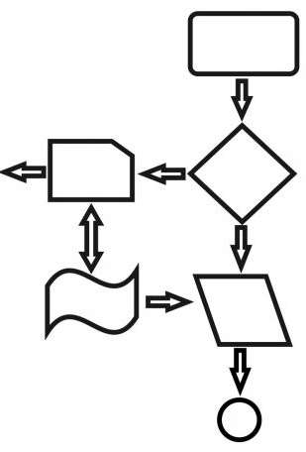
Интеллектуальные сервисы управления инфраструктурными объектами «Умного города»
УМНЫЙ ГОРОД. Цифровые платформы.
Система управления транспортной инфраструктурой
Автоматизированная система управления дорожным движением
Мониторинг потоков транспортных средств
Адаптивное управление дорожным движением на магистралях
Автоматизированное управление движением общественного и спец. транспорта
Формирование сценариев реагирования на дорожные инциденты
Паспортизация и учет дорог
Мониторинг состояния дорог Проведение ремонтных работ по фактическому состоянию.
ЭФФЕКТЫ
ЭФФЕКТЫ
ЭКОНОМИЯ БЮДЖЕТНЫХ СРЕДСТВ ЗА СЧЕТ ЭФФЕКТИВНОГО УПРАВЛЕНИЯ РЕМОНТНЫМИ РАБОТАМИ
ПОВЫШЕНИЕ УРОВНЯ БЕЗОПАСНОСТИ
УВЕЛИЧЕНИЕ ПРОПУСКНОЙ СПОСОБНОСТИ ТРАНСПОРТНОЙ ИНФРАСТРУКТУРЫ
ОПЕРАТИВНОЕ РЕАГИРОВАНИЕ НА РАЗЛИЧНЫЕ ИНЦИДЕНТЫ
ПОВЫШЕНИЕ УРОВНЯ БЕЗОПАСНОСТИ
УВЕЛИЧЕНИЕ ПРОПУСКНОЙ СПОСОБНОСТИ ТРАНСПОРТНОЙ ИНФРАСТРУКТУРЫ
Notes:
Транспортная - ГИС

Slide 12

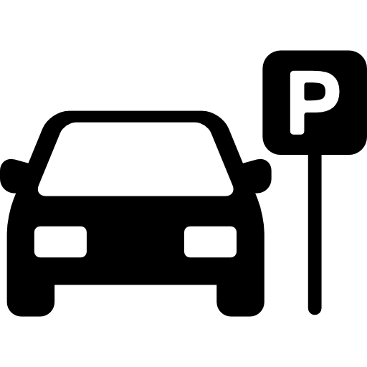








Интеллектуальное управление объектами инфраструктуры
«Умного города»
УМНЫЙ ГОРОД. Цифровые платформы.
Умный коммунальный транспорт
Умные парковки
Мониторинг и контроль передвижения и состояния транспорта ЖКХ.
Контроль состояния транспортного оборудования (давления воды, наполнения бака, положения щёток, уровня топлива, фактов заправки и загрузки/сброса мусора )
Автоматическое сопоставление фактически выполненных работ с контрактом.
Диспетчерский центр управления парковками
Мониторинг заполняемости парковочных мест и контроль передвижения транспортных средств по парковке
Система проведения оплат
Онлайн информирование о наличии свободных мест и резервирование места
ЭФФЕКТЫ
ЭФФЕКТЫ
ПОВЫШЕНИЕ ЭФФЕКТИВНОСТИ РАБОТЫ ПОДРЯДНЫХ ОРГАНИЗАЦИЙ
СОКРАЩЕНИЕ БЮДЖЕТНЫХ ЗАТРАТ НА ОПЛАТУ УСЛУГ ПОДРЯДНЫХ ОРГАНИЗАЦИЙ
ПОВЫШЕНИЕ УРОВНЯ СОЦИАЛЬНОЙ УДОВЛЕТВОРЕННОСТИ
ПОПЛНЕНИЕ БЮДЖЕТА ГОРОДА ЗА СЧЕТ ОПЛАТЫ ЗА ПАРКОВКУ И ШТРАФОВ
УВЕЛИЧЕНИЕ ПРОПУСКНОЙ СПОСОБНОСТИ ДОРОГ
ПОВЫШЕНИЕ УРОВНЯ ТРАНСПОРТНОГО КОМФОРТА
Notes:
WiFi Обухов Александр (Бурметьев)

Slide 13





Гео - аналитические цифровые сервисы «Умного города».
УМНЫЙ ГОРОД. Цифровые платформы.
Система управления имуществом
Система управления землепользованием
Цифровизация и поддержка в актуальном состоянии информации об имущественном фонде
Мониторинг зданий и сооружений, выявление объектов, не участвующих в налогообложении и ошибок в учете
Сервис эффективного управления имуществом. Поддержка принятия решений.
Цифровизация и поддержка в актуальном состоянии информации о использовании территории
Мониторинг состояния территорий и незаконного использования земель
Сервис эффективного управления земельным фондом
ЭФФЕКТЫ
ЭФФЕКТЫ
20-40% ПРИРОСТ ДОХОДОВ В БЮДЖЕТ
10 -15 % СНИЖЕНИЕ ЗАТРАТ НА СОДЕРЖАНИЕ ИМУЩЕСТВА
ПОВЫШЕНИЕ УРОВНЯ ДОСТОВЕРНОСТИ ИНФОРМАЦИИ
5-10% ПРИРОСТ ДОХОДОВ В БЮДЖЕТ ЗА СЧЕТ УВЕЛИЧЕНИЯ НАЛОГОВОЙ БАЗЫ
10 -20% ПРИРОСТ ДОХОДОВ В БЮДЖЕТ ЗА СЧЕТ ВЫЯВЛЕНИЯ НЕЦЕЛЕВОГО ИСПОЛЬЗОВАНИЯ И НАРУШЕНИЙ ПРАВ СОБСТВЕННОСТИ
Notes:
ГИС

Slide 14








Сервисы мониторинга и управления объектами «Умного города».
УМНЫЙ ГОРОД. Цифровые платформы.
Энергоэффективное уличное освещение
Модернизация котельных
Онлайн-мониторинг всех параметров работы системы освещения
Управление по группам или каждым светильником
Своевременное выявление аварийных ситуаций на всех уровнях системы
Формирование визуальной среды оператора системы (диспетчера)
Мониторинг потребления энергоресурсов
Контроль всех параметров работы.
Своевременное выявление аварийных ситуаций на всех уровнях системы
Установка энергоэффективного оборудования с целью использования более экономичных энергоносителей
ЭФФЕКТЫ
ЭФФЕКТЫ
ЭКОНОМИЯ ЗАТРАТ НА ТОПЛИВО ЗА СМЕНЫ ЭНЕРГОНОСИТЕЛЕЙ
ЭКОНОМИЯ НА ЭКСПЛУАТАЦИИ АЗ СЧЕТ АВТОМАТИЗАЦИИ
СНИЖЕНИЕ УРОВНЯ АВРИЙНОСТИ ЗА СЧЕТ ДИСПЕТЧИРЕЗАЦИИ
ДО 75% ЭКОНОМИИ НА ПОТРЕБЛЕНИИ ЭЛЕКТРОЭНЕРГИИ
ДО 45% ЭКОНОМИИ НА ЭКСПЛУАТАЦИИ
ПОВЫШЕНИЕ УРОВНЯ БЕЗОПАСНОСТИ

Slide 15







Сервисы мониторинга и управления объектами «Умного города».
УМНЫЙ ГОРОД. Цифровые платформы.
Установка автоматизированных тепловых пунктов на здания социальной сферы
Установка общедомовых приборов учета
Мониторинг, регулирование и контроль потребления ресурсов
Контроль всех параметров работы.
Создание комфортных условий пребывания и управление микроклиматом
Мониторинг потребления ресурсов
Контроль всех параметров работы.
Своевременное выявление аварийных ситуаций на всех уровнях системы и фактов несанкционированного подключения
Онлайн доступ к данным и обратная связь
ЭФФЕКТЫ
ЭФФЕКТЫ
ОПТИМИЗАЦИЯ РАСХОДОВ НА ЭКСПЛУАТАЦИЮ
ОПТИМИЗАЦИЯ РАСХОДОВ НА ОПЛАТУ ЭНЕРГОРЕСУРСОВ
УМЕНЬШЕНИЕ ВЫБРОСОВ C02 И МИНИМИЗАЦИЯ ВОЗДЕЙСТВИЯ НА ОКРУЖАЮЩУЮ СРЕДУ
ДО 55% ЭКОНОМИИ НА ПОТРЕБЛЕНИИ ЭЛЕКТРОЭНЕРГИИ И РЕСУРСОВ
ДО 15% ПОВЫШЕНИЕ СОБИРАЕМОСТИ ПЛАТЕЖЕЙ
ОПЕРАТИВНОЕ РЕАГИРОВАНИЕ НА РАЗЛИЧНЫЕ ИНЦИДЕНТЫ

Slide 16
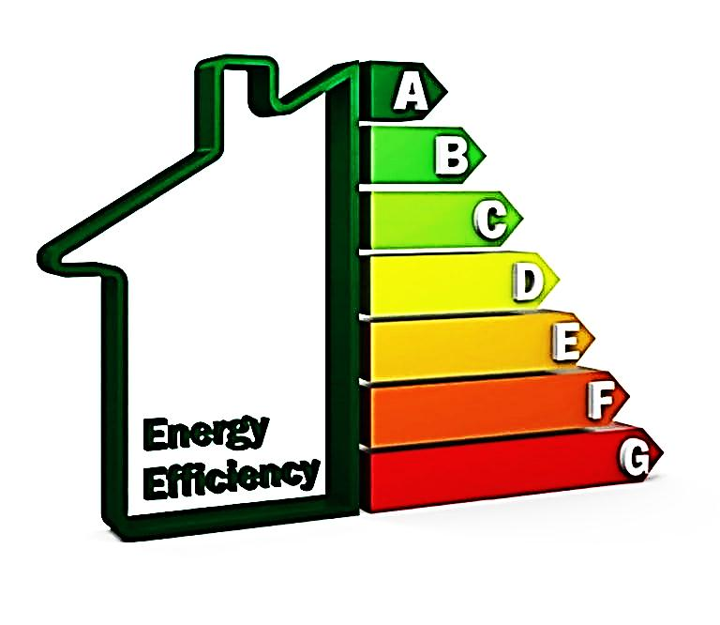




Сервисы мониторинга и управления объектами «Умного города».
УМНЫЙ ГОРОД. Цифровые платформы.
Мониторинг и устранение потерь энергоресурсов в зданиях и сооружениях
Мониторинг потерь энергоресурсов на протяженных объектах (трубопроводы ,...)
Мониторинг , регулирование и контроль потребления ресурсов. Устранение источника потерь.
Контроль возможных источников потерь на объекте наблюдения.
Создание комфортных условий и управление микроклиматом
Мониторинг потребления ресурсов
Контроль работы системы
Своевременное выявление фактов несанкционированного подключения и аварий
Онлайн доступ к данным и обратная связь
ЭФФЕКТЫ
ЭФФЕКТЫ
ДО 65% ЭКОНОМИИ НА ПОТРЕБЛЕНИИ РЕСУРСОВ
ОПЕРАТИВНОЕ РЕАГИРОВАНИЕ НА РАЗЛИЧНЫЕ ИНЦИДЕНТЫ
ОПТИМИЗАЦИЯ РАСХОДОВ НА ЭКСПЛУАТАЦИЮ ЗА СЧЕТ ОПЕРАТИВНОГО РЕАГИРОВАНИЯ
ОПТИМИЗАЦИЯ РАСХОДОВ НА ЭКСПЛУАТАЦИЮ
ОПТИМИЗАЦИЯ РАСХОДОВ НА ОПЛАТУ ЭНЕРГОРЕСУРСОВ
УСТРАНЕНИЕ ИСТОЧНИКОВ ЭНЕРГОПОТЕРЬ

Slide 17




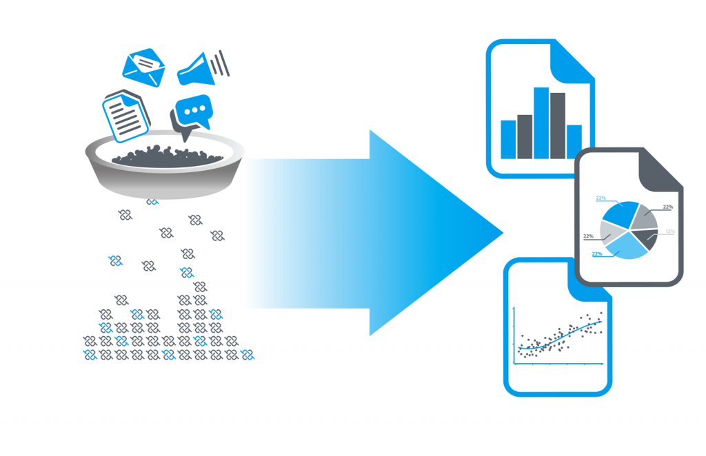

Сервисы мониторинга и управления объектами «Умного города».
УМНЫЙ ГОРОД. Цифровые платформы.
Мониторинг и учет расхода воды в системах ЖКХ . «Цифровой водоканал».
Ситуационный анализ сетей водо- , тепло – снабжения и канализации
Мониторинг водопотребления и водоотведения.
Контроль всех параметров работы системы.
Своевременное выявление аварийных ситуаций на всех уровнях системы и фактов несанкционированного подключения
Онлайн доступ к данным и обратная связь
Управление данными , событиями и оборудованием
Передача данных в смежные информационные ресурсы
Визуализация данных
Построение прогнозов
ЭФФЕКТЫ
ЭФФЕКТЫ
СНИЖЕНИЕ УДЕЛЬНЫХ РАСХОДОВ В СЕБЕСТОИМОСТИ ВОДЫ И СТОКОВ
СНЯТИЕ ИНФРАСТРУКТУРНЫХ ОГРАНИЧЕНИЙ ДЛЯ РАЗВИТИЯ СТРОИТЕЛЬСТВА В ГОРОДЕ
СОКРАЩЕНИЕ НЕГАТИВНОГО ВОЗДЕЙСТВИЯ НА ОКРУЖАЮЩУЮ СРЕДУ
ДО 25% СОКРАЩЕНИЕ ОПЕРАЦИОННЫХ РАСХОДОВ
ДО 30% СНИЖЕНИЕ ПОТЕРЬ ВОДЫ И ПОТРЕБЛЕНИЯ ЭЛЕКТРОЭНЕРГИИ
ДО 40% СНИЖЕНИЕ АВАРИЙНОСТИ И ПЕРЕБОЕВ В ВОДО- СНАБЖЕНИИ И ОТВЕДЕНИИ ПОТРЕБИТЕЛЕЙ

Slide 18
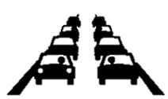







Интеллектуальные сервисы управления инфраструктурными объектами «Умного города»
УМНЫЙ ГОРОД. Цифровые платформы.
Система управления транспортными потоками
Система синхронизации проведения работ
Организация зеленой волны на магистралях города
Разгрузка центра города от транспортных потоков
Пропуск спец транспорта
Организация движения общественного транспорта
Мониторинг и управление работами различных подразделений, выявление рассогласований по времени и месту.
Автоматизация и синхронизация бизнес процессов
Поддержка принятия решений
ЭФФЕКТЫ
ЭФФЕКТЫ
ДО 55% ЭКОНОМИИ БЮДЖЕТА НА ЭКПЛУАТАЦИОННЫХ РАБОТАХ
ОПЕРАТИВНОЕ РЕАГИРОВАНИЕ НА РАЗЛИЧНЫЕ ИНЦИДЕНТЫ
СОКРАЩЕНИЕ ВРЕМЕНИ ПРОВЕДЕНИЯ РАБОТ, ПОВЫШЕНИЕ КАЧЕСТВА РАБОТ
РЕАЛИЗАЦИЯ ВОЗМОЖНОСТИ ОПЕРАТИВНОГО РЕАГИРОВАНИЯ НА РАЗЛИЧНЫЕ ИНЦИДЕНТЫ
ПОВЫШЕНИЕ УРОВНЯ БЕЗОПАСНОСТИ
УВЕЛИЧЕНИЕ ПРОПУСКНОЙ СПОСОБНОСТИ ТРАНСПОРТНОЙ ИНФРАСТРУКТУРЫ
Notes:
Транспортная - ГИС

Slide 19







Инициативы ПАО «Ростелеком» при формировании «Умных городов».
Элементы «умного города»
УМНЫЙ ГОРОД. Цифровые платформы.
Контроль состояния канализационных люков и ливневых стоков.
Система мониторинга вывоза и утилизации ТБО
Оснащение люков датчиками открытия- закрытия и систем ливневых стоков системами мониторинга
Мониторинг и информирование о состоянии колодцев и ливневых стоков, открывании и закрывании люков.
Автоматизированное управление мобильными бригадами
Мониторинг и контроль за проведением работ по вывозу и утилизации ТБО
Мониторинг инфраструктуры раздельного сбора и вторичной переработки мусора
Сервис предиктивной аналитики по возникновению потребностей в дополнительных мощностях
ЭФФЕКТЫ
ЭФФЕКТЫ
ПОЛУЧЕНИЕ ЭКОНОМИЧЕСКОГО ЭФФЕКТА В РЕЗУЛЬТАТЕ ПРЕДОТВРАЩЕНИЯ ЗАТОПЛЕНИЙ ТЕРРИТОРИЙ
ПОВЫШЕНИЕ УРОВНЯ КОМФОРТА И БЕЗОПАСНОСТИ
ПОВЫШЕНИЕ УРОВНЯ ЭКОЛОГИЧЕСКОЙ БЕЗОПАСНОСТИ
СОЗДАНИЕ БЛАГОПРИЯТНЫХ УСЛОВИЙ ПРОЖИВАНИЯ
Notes:
ГлавНИВЦ технологиях искусственных нейронных сетей

Slide 20







Инициативы ПАО «Ростелеком» при формировании «Умных городов».
Элементы «умного города»
УМНЫЙ ГОРОД. Цифровые платформы.
Система мониторинга экологического состояния
Система мониторинга инженерных сооружений
Мониторинг физического состояния и уровня изношенности инженерных сооружений.
Сбор метеорологических показаний для построения прогнозов
Сервисы предиктивной аналитики: вероятность наступления критических событий.
Мониторинг уровня загрязнения воздуха, воды, почвы.
Сервисы предиктивной аналитики: вероятности осуществления вредных выбросов.
ЭФФЕКТЫ
ЭФФЕКТЫ
ПОВЫШЕНИЕ УРОВНЯ БЕЗОПАСНОСТИ
ПОВЫШЕНИЕ УРОВНЯ ОПЕРАТИВНОГО РЕАГИРОВАНИЯ
СНИЖЕНИЕ НЕГАТИВНЫХ ПОСЛЕДСТВИЙ ОТ ЗАГРЯЗНЕНИЙ
ПРЕДОТВРАЩЕНИЕ ИНЦИДЕНТОВ: ОБВАЛОВ И РАЗРУШЕНИЙ
СНИЖЕНИЕ НЕГАТИВНЫХ ПОСЛЕДСТВИЙ ОТ АВАРИЙ И ТЕХНОГЕННЫХ КАТАСТРОФ
Notes:
ГИС , АТ энеерго

Slide 21

УМНЫЙ ГОРОД. Цифровые платформы.
Эффекты от внедрения сервисов.
СОЦИАЛЬНАЯ УДОВЛЕТВОРЕННОСТЬ
И ЗАЩИТА ГРАЖДАН

Slide 22







Сервисы мониторинга и управления безопасностью «Умного города».
УМНЫЙ ГОРОД. Цифровые платформы.
Видеонаблюдение
(подъездное и домовое)
Умный домофон
Кнопка вызова службы 112 и уведомление о чрезвычайных ситуациях
Интеграция с телефоном и телевидением
Интерактивное вовлечение пользователя, авторизованного в ЕСИА в общественное голосование
Мониторинг оперативной ситуации
Связь с органами обеспечения правопорядка
Обеспечение эффективной системы уборки дворовых территорий
ЭФФЕКТЫ
ЭФФЕКТЫ
ДО 25% СНИЖЕНИЕ ФАКТОВ МЕЛКОГО НАРУШЕНИЯ ПРАВОПОРЯДКА ЗА СЧЕТ ВОВЛЕЧЕНИЯ В ОХРАНУ ПРАВОПОРЯДКА СОЦИАЛЬНО-АКТИВНЫХ ГРАЖДАН
ПОВЫШЕНИЕ УРОВНЯ БЕЗОПАСНОСТИ
ДО 45% РОСТ ЭФФЕКТИВНОСТИ СИСТЕМЫ УБОРКИ
ПОВЫШЕНИЕ УРОВНЯ БЕЗОПАСНОСТИ
ПОВЫШЕНИЕ КАЧЕСТВА РАБОТЫ ГОРОДСКИХ СЛУЖБ

Slide 23


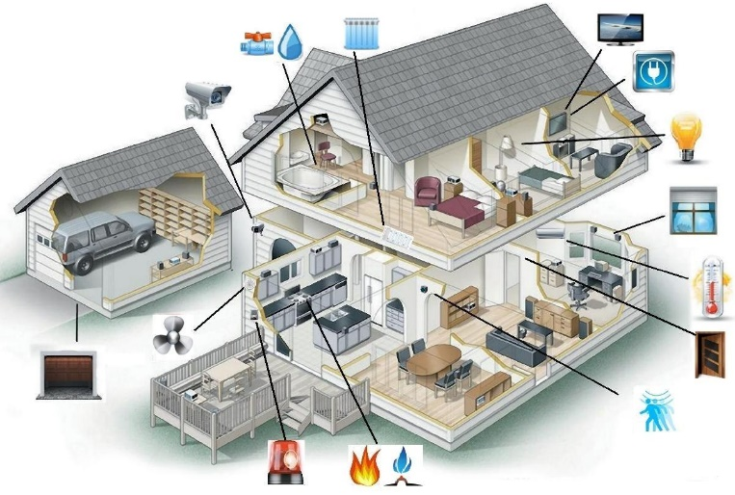
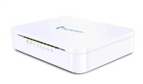
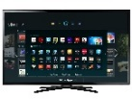

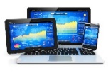
Системы мониторинга и управления безопасностью «Умного дома».
УМНЫЙ ГОРОД. Цифровые платформы.
Основные функции Умного Дома
ПАО «Ростелеком»
Видеонаблюдение
Внутреннее и внешнее видеонаблюдение
Безопасность
Экономия
Комфорт
Управление системами освещения
Управление системами климат-контроля
Управление энергоемкими системами дома – котлами, кондиционерами, теплыми полами и др.
Cloud
платформа
Управление всем через мобильное приложение или личный web-кабинет
Платформа обработки и хранения данных
ПАО «Ростелеком»
Настройки отправки уведомлений через Push, Email, SMS (пока не реализовано)
Хранение данных в облаке
Контроллер Умного дома
ПАО «Ростелеком»
Создание гибких сценариев для работы устройств
Технология Z-Wave позволяет дополнять комплекты датчиками любых производителей
Техническая поддержка 24х7
Пользовательские устройства, датчики, предметы бытовой техники, интегрированные
в систему Умного дома
Защита данных
Управление с разных устройств

Slide 24

Ростелеком – надежный партнер государства и общества
Возможность финансирования проектов за счет собственных средств
Долгосрочное инвестирование
Работа по ГЧП
СТРАТЕГИЧЕСКИЙ ИНВЕСТОР
ОПЫТ РЕАЛИЗАЦИИ
Высокая финансовая устойчивость как контрагента Корпорация с государственным участием
Присутствие в каждом субъекте РФ
Более 30 энергосервисных договоров в 10 регионах России на сумму свыше 1 млрд. руб.
Более 45 договоров на внедрение АПК «Безопасный город» в 30 регионах России на сумму свыше 12 млрд. Руб
НАДЕЖНЫЙ ПАРТНЕР
ЭФФЕКТИВНОЕ УПРАВЛЕНИЕ
Разветвленная ИТ-инфраструктура и обширная сеть ЦОДов
Лидирующий провайдер на рынке России с долей в 14,3%
Собственные уникальные компетенции
Наличие проектных менеджеров высокой квалификации
Наличие собственных центров компетенции
Значительный практический опыт реализации проектов
СИСТЕМНЫЙ ИНТЕГРАТОР
Лидер в сфере телекоммуникациионных и цифровых сервисов
31,8 млн домохозяйчтв пройдено оптикой-крупнейшая фиксированная сеть в России
Реализация услуг по сервисной модели
ЛИДЕР ЦИФРОВЫХ УСЛУГ

Slide 25
УМНЫЙ ГОРОД. Цифровые платформы.
Спасибо за внимание!
ПАО «Ростелеком»

